Slide 1

红 外 遥 控
原理及实现方案

Slide 2

什么是红外线?
红外线是太阳光线中众多不可见光线中的一种，由德国科学家霍胥尔于1800年发现，又称为红外热辐射,他将太阳光用三棱镜分解开，在各种不同颜色的色带位置上放置了温度计，试图测量各种颜色的光的加热效应。结果发现，位于红光外侧的那支温度计升温最快。因此得到结论：太阳光谱中，红光的外侧必定存在看不见的光线，这就是红外线。也可以当作传输之媒界。 太阳光谱上红外线的波长大于可见光线，波长为0.75～1000μm。红外线可分为三部分，即近红外线，波长为0.75～1.50μm之间；中红外线，波长为1.50～6.0μm之间；远红外线，波长为6.0～l000μm 之间。

Slide 3
红外线的应用领域
1.红外线辐射加热
理疗机————使用远红外线的热效应治疗
2.红外线测温
夜视仪————探测人体热量，红外线成像
热寻的导弹——跟踪飞机尾部热量的导弹，著名的美国响尾蛇
3.红外线通信
测距仪————以红外线作为载波的一种测量距离的精密仪器
红外遥控器------以红外线作为载波的一种无线通信设备

Slide 4
红外遥控的优点及应用场合
红外线遥控是目前使用最广泛的一种通信和遥控手段。
红外线遥控装置的优点:
体积小、功耗低、功能强、成本低
应用场合:
在家用电器中,彩电、录像机, 录音机、音响设备、空凋机以及玩具等产品中应用非常广泛。工业设备中，在高压、辐射、有毒气体、粉尘等环境下，采用红外线遥控不仅完全可靠而且能有效地隔离电气干扰。

Slide 5

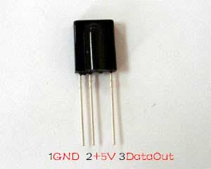
红外对管
红外发光管:
红外发光二极管通常使用砷化镓（GaAs）、砷铝化镓 （GaAlAs）等材料，采用全透明或浅蓝色、黑色的树脂封装。
产生的光波波长为940nm左右,为红外光
红外接收头:
左图为一常用的红外接收模块。其内部含有高频的滤波电路，专门用来滤除红外线合成信号的载波信号（38KH），并送出接收到的信号。当红外线合成信号进入红外接收模块，在其输出端便可以得到原先发射器发出的数字编码，只要经过单片机解码程序进行解码，便可以得知按下了哪一个按键，而做出相应的控制处理，完成红外遥控的动作。
红外发光管
红外接收头

Slide 6
红外接收头的主要参数如下：
工作电压：4.8～5.3V
工作电流：1.7～2.7mA
接收频率：38kHz
峰值波长：980nm
静态输出：高电平
输出低电平：≤0.4V
输出高电平：接近工作电压

Slide 7
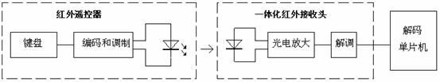
红外遥控系统结构
通用红外遥控系统由发射和接收两大部分组成，应用编/解码专用集成电路芯片来进行控制操作，如图1所示。发射部分包括键盘、编码调制、LED红外发送器；接收部分包括光、电转换放大器、解调、解码电路。
红外遥控系统框图

Slide 8
遥控发射器及其编码
主控设备(编码,调制)
MCU
输入设备
键盘
输出设备
红外发光管

Slide 9
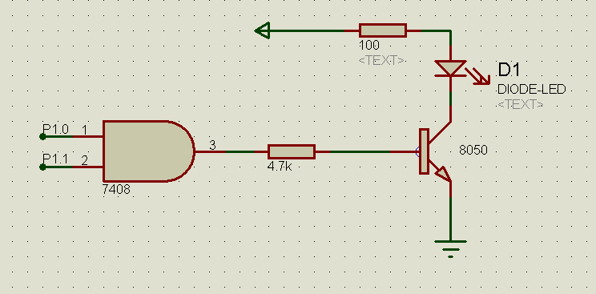
硬件电路的设计
发射电路1 :

Slide 10
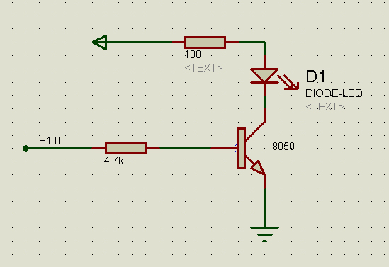
发射电路2:

Slide 11
红外发送协议
引导码+客户码1+客户码2+操作码+操作反码
***用户真正须要的只有操作码***

Slide 12
各种编码的作用
1 引导码: 就是一把钥匙,单片机只有检测到了引导码出现了才确认接收后面的数据 ,保证数据接收的正确性.
2 客户码: 为了区分各红外遥控设备,使之不会互相干扰.
3 操作码: 用户实际须要的编码,按下不同的键产生不同的操作码,待接收端接收到后根据其进行不同的操作.
4 操作反码: 为操作码的反码,目的是接收端接收到所有数据之后,将其取反与操作码比较,不相等则表示在传输过程中编码发生子变化,视为此次接收的数据无效,可提高接收数据的准确性.

Slide 13
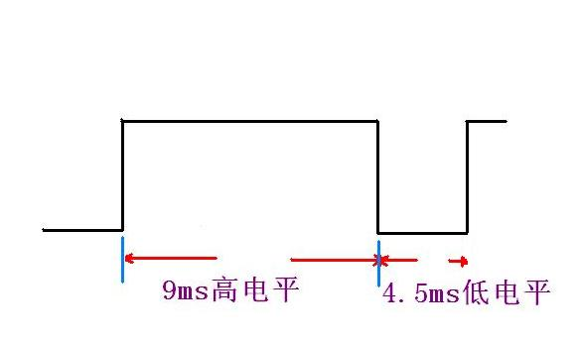
引导码
一般的红外发射芯片比如日本NEC的uPD6121G 定义的引导码为9ms的高电平加4.5ms的低电平(4.5ms的低电平也叫结果码).
其实引导码也可以自已定义(为了接收准确引导码高电平状态时间不能过短)

Slide 14
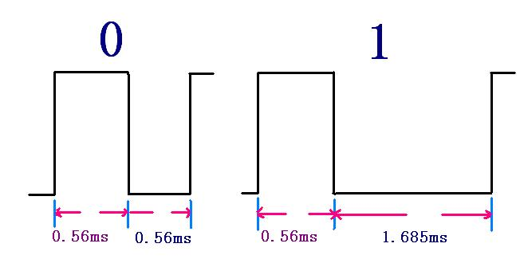
客户码 操作码
客户码和操作码都为8位的二进制编码
日本NEC的uPD6121G 定义的’0’,’1’如下:
0: 0.56ms的高电平+0.565ms的低电平
1: 0.56ms的高电平+1.685ms的低电平
同样这样的数码’0’, ’1’的占空比也可以自已定义

Slide 15
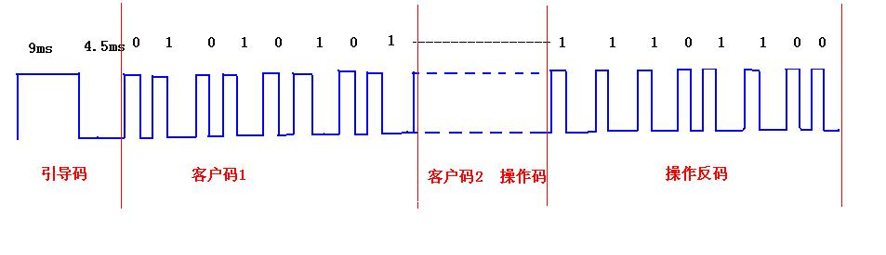
那么现在假如要发送一个数据 ECH
其客户码1为 AAH,客户码2为 66H
则发送的二进制数为
01010101 01100110 00010011 11101100
再加上引导码要发送的波形就为:

Slide 16
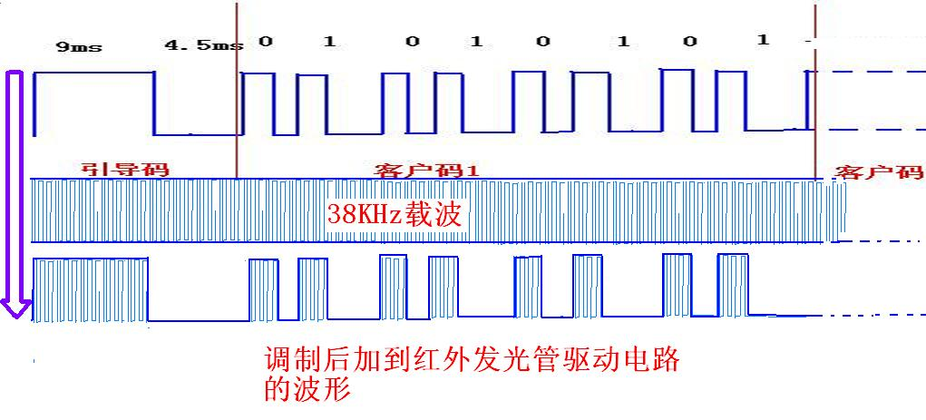
上述“0”和“1”组成的32位二进制码经38kHz的载频进行二次调制以提高发射效率(因红外接收头能接收的红外线为38KHz 左右)，还可达到降低电源功耗的目的。

Slide 17
硬件调制与软件调制
硬件调制: 将编码信号与载波通过与门进行调制.
软件调制: 直接用软件产生调制后的信号.

Slide 18
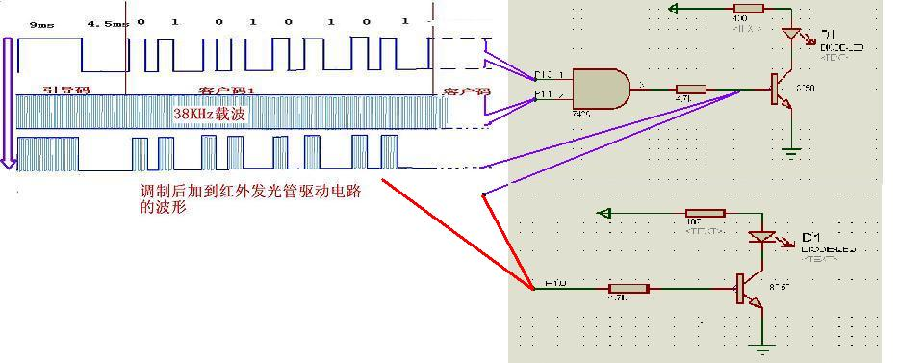
硬件调制与软件调制:

Slide 19
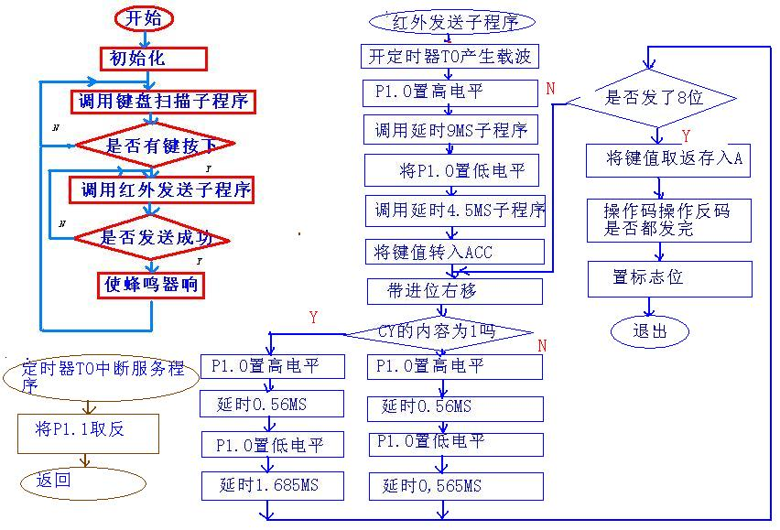

Slide 20
红外接收及解码
主控设备
(解码,控制外设)
MCU
输入设备
红外接收头
输出设备
XXXX

Slide 21
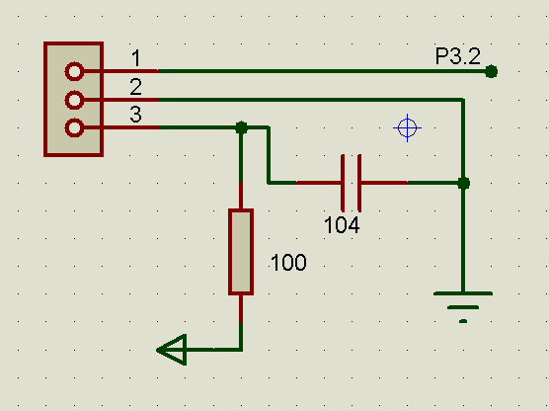
接收电路:

Slide 22
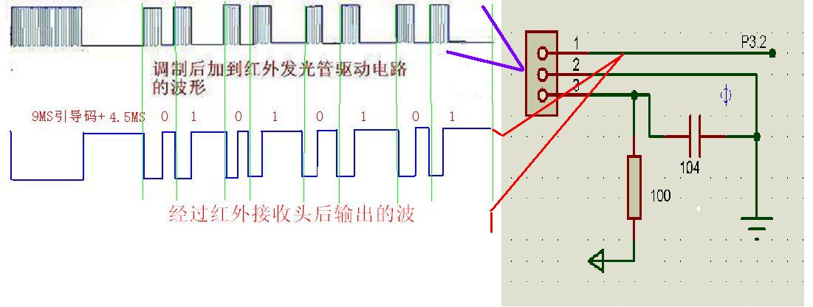
红外接收头的特性
当接收到38KHz的红外线时其输出低电平
静态时其输出为高电平

Slide 23
1 由上图可以看出经过红外发光管发出的信号经红外接收头已经进行了解调,并且将信号进行了反向.
2 同时还可以看出’0’ 码 ’1’码只是低电平时的时间不同,既然这样我们就可以通过时间来判断是’0’ 码 ’1’码.

Slide 24
